Slide 1
Wolkom bij de fuotbalakademy

Slide 2
Lionel Messi Signature Move The Messi Turn. – YouTube
BETER LEREN PASSEREN MET OUSSAMA TANNANE ⚽️ | HELLUP VOETBAL | ZAPPSPORT – YouTube (vanaf 1:29)
Ronaldinho's most jaw-dropping plays with Barça - YouTube

Slide 3
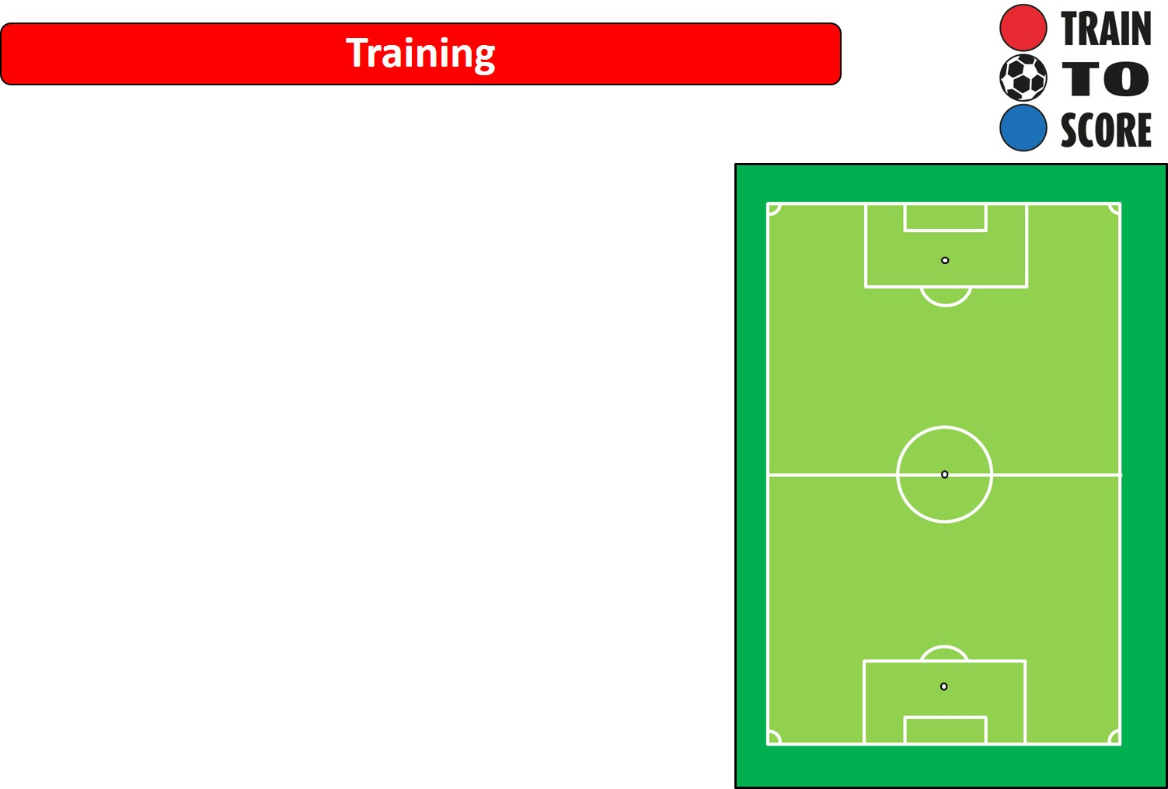








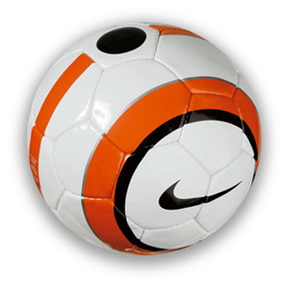




































Deze training is bestemd voor: | Team/leeftijdscategorie: -10 -11 -12
Intentie speelwijze: | Intentie: Passeren van je tegenstander (en omschakelen bij balverlies) BETER LEREN PASSEREN MET OUSSAMA TANNANE ⚽️ | HELLUP VOETBAL | ZAPPSPORT - YouTube
Fase van de training: Oriëntatiefase Zorg voor duidelijke werkafspraken: Ontvang feedback op de training: Whatsapp een foto van de training naar jouw clubambassadeur en naar Train To Score (+31 612102857) Tip! Gebruik onze speelwijze, algemene informatie en oefenvormen als hulpmiddelen | Aantal spelers: 2-6 Indicatie veldafmeting: Breedte: 20 meter (indicatie per speler: breedte 2,3 meter) Lengte: 40 meter (indicatie per speler: lengte 4,5 meter) Korte uitleg oefening: Rood speelt blauw in vanaf de achterlijn. Blauw moet vervolgens in de 1-1 scoren op één van de drie (smart)goals Als rood de bal verovert kan gescoord worden op één van de drie (smart)goals Start oefening: Inspelen van de verdediger op de aanvaller Scoren beide teams: Met Smartgoals: aanvaller kan scoren op de smartgoal die oplicht. Richting en ruimte kan daarmee veranderen. Bij passeren opgelichte smartgoal een punt. Bij een afgesproken passeerbeweging een extra punt. Verdedigende partij kan ook scoren op oplichtende Smartgoal Met kleine goals: Op elke goal ligt een hesje. Bij rood hesje 1 punt, geel hesje 2 punten en paars hesje 3 punten. Coachopmerkingen: Versnellen op moment passeren; Aannemen naar de ruimte van de oplichtende smartgoal (of kleur hesje) Lichaamsschijnbeweging gebruiken
T

Slide 4
Deze training is bestemd voor: | Team/leeftijdscategorie: -10
Intentie speelwijze: | Intentie: Passeren als Ronaldinho Ronaldinho's most jaw-dropping plays with Barça - YouTube
Fase van de training: oriëntatiefase Ontvang feedback op de training: Whatsapp een foto van de training naar jouw clubambassadeur en naar Train To Score (+31 612102857) Tip! Gebruik onze speelwijze, algemene informatie en oefenvormen als hulpmiddelen | Aantal spelers: 6-8 Indicatie veldafmeting: Breedte: 20 meter (indicatie per speler: breedte 2,3 meter) Lengte: 40 meter (indicatie per speler: lengte 4,5 meter) Korte uitleg oefening: - Het passeren in een één tegen één. - Opdribbelen door de as van het veld en scoren op één van de drie goals. - De verdediger moet het scoren verhinderen en proberen bal af te pakken - De aanvaller wordt na zijn actie verdediger (omschakelen na euforie of teleustelling = mentale coaching Start oefening: In de as. Je kan de oefening ook naar één van de zijkanten van het veld verplaatsen. Goaltjes dan aan de binnenkant en achterlijn. Scoren beide teams: - Aanvaller kan scoren op de goal in het eerste vak (1 punt), het tweede vak (2 punten) of het derde vak (drie punten) - Aanvaller kan een bonuspunt verdienen als verderdiger wordt uitgespeeld met een passeeractie die ze vantevoren aankondigen. - Verdediger kan bij balverovering scoren op 1 van de 3 goals voor 1 punt. Coachopmerkingen: - Blijf tijdens dribbelen over de bal kijken - Herkennen van de ruimte waar je een goal kunt maken (wat doet de verdediger) - Houdt snelheid in je actie.
T

